Slide 1
Dataset Netflix
Категории | Описание | Тип данны
title | название шоу | object
rating | рейтинг шоу | object
ratingLevel | описание рейтинговой группы | object
ratingDescription | рейтинг шоу, закодированный в числом | int64
release year | год выпуска шоу | int64
user rating score | оценка пользователей | float64
user_rating_size | общий рейтинг пользователей | int64
Число строк | 1000
Число категорий | 5
Наличие пропусков? | да
Тип пропуска | NaN
Наличие дублей? | да

Slide 2
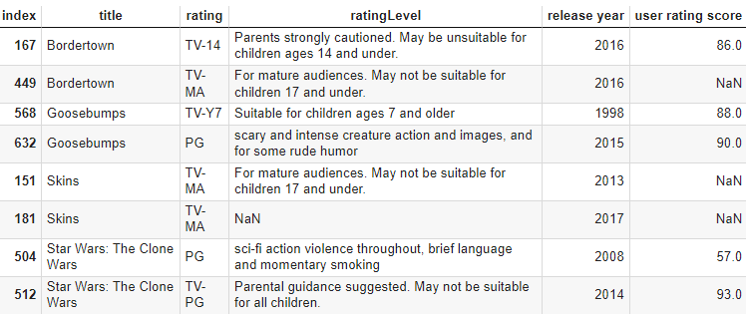
Dataset Netflix

Slide 3
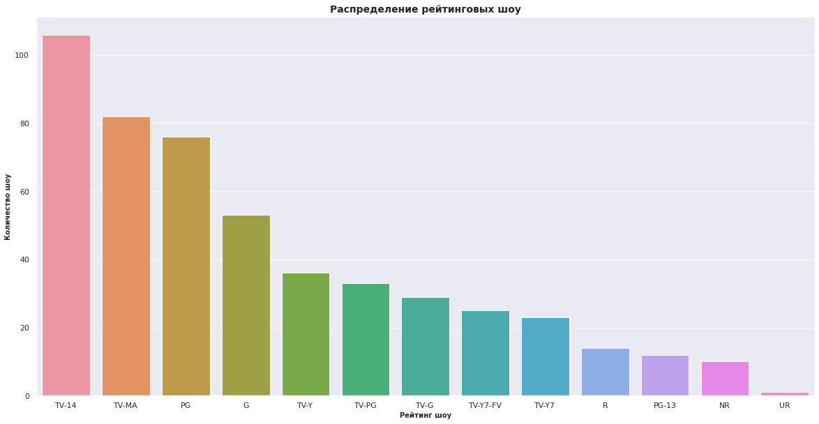
Рейтинговые группы
13 групп

Slide 4
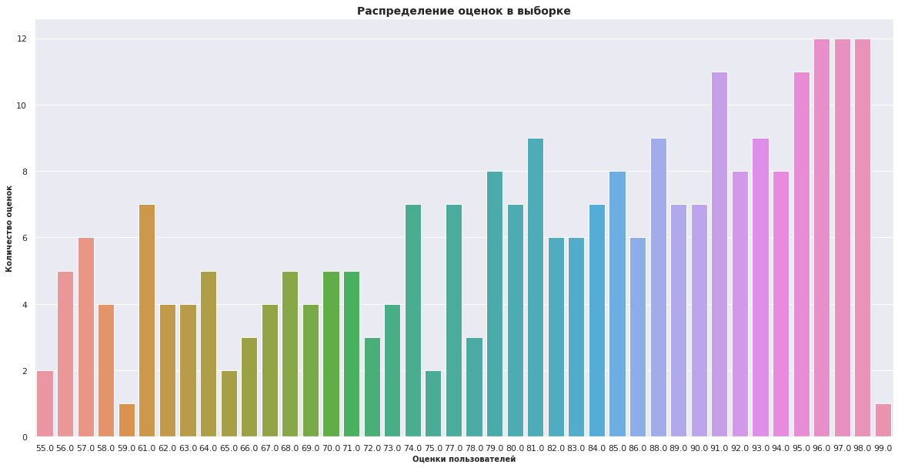
Самые частые оценки

Slide 5
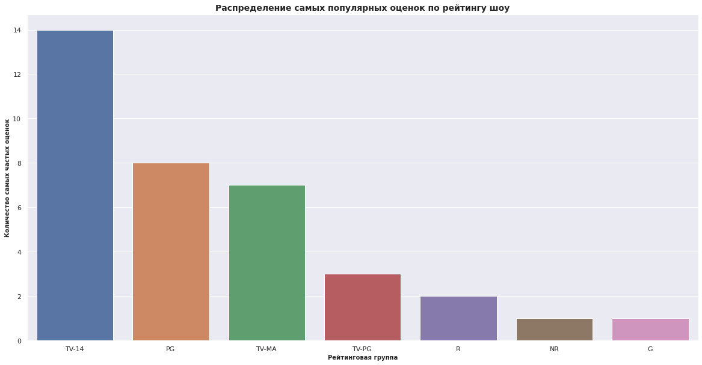
Самые частые оценки (рейтинговые группы)

Slide 6
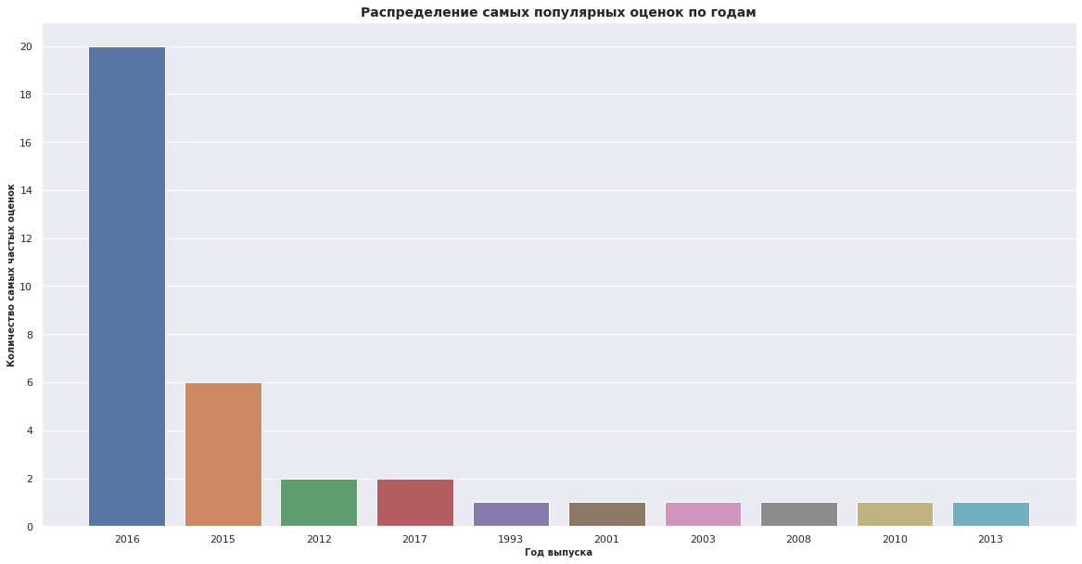
Самые частые оценки (годы выпуска)

Slide 7
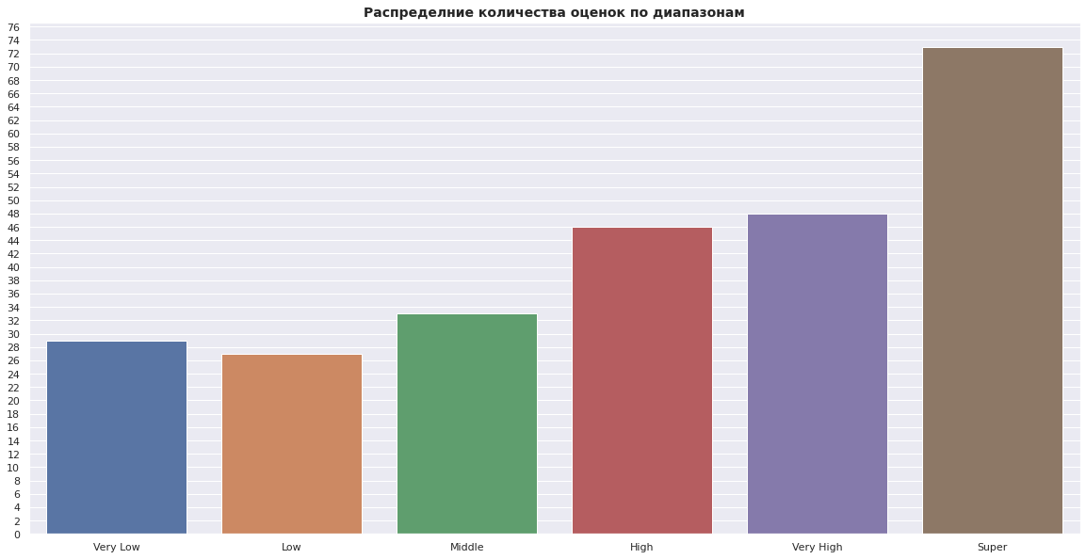
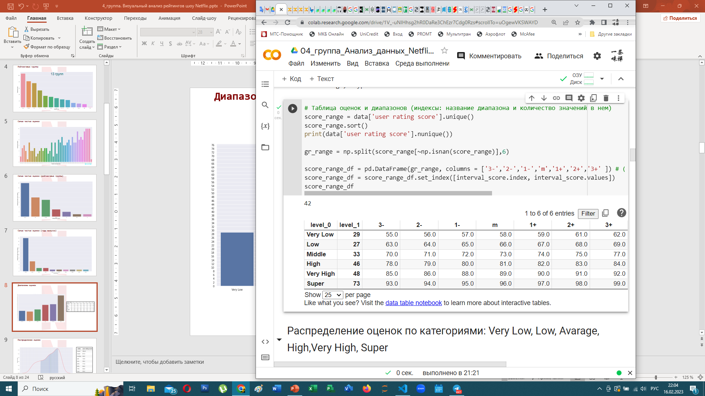
Диапазоны оценок

Slide 8
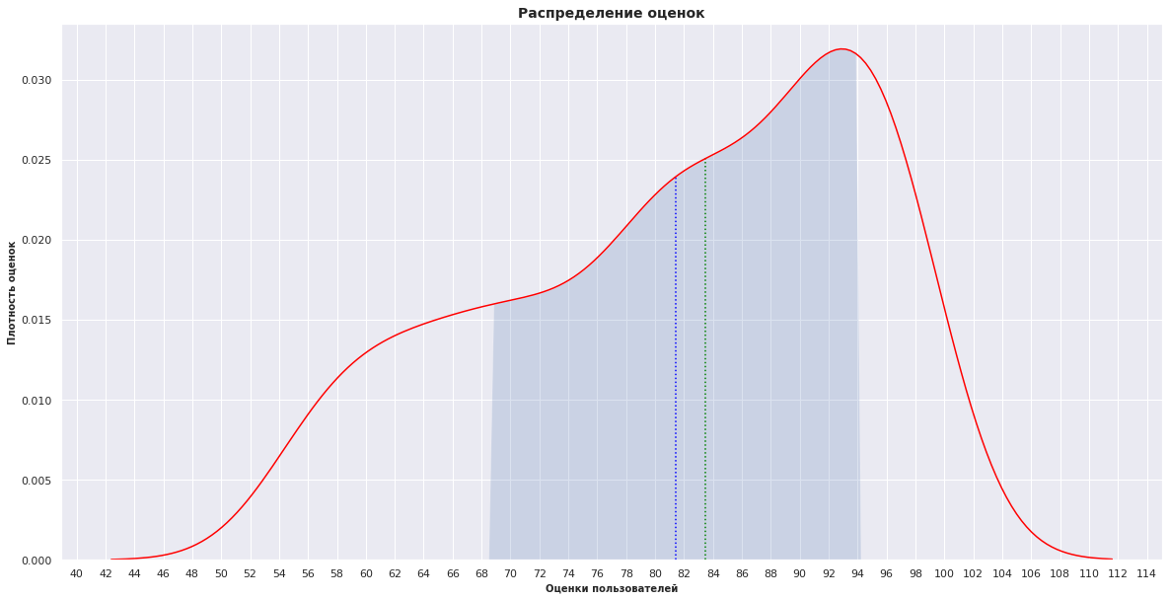
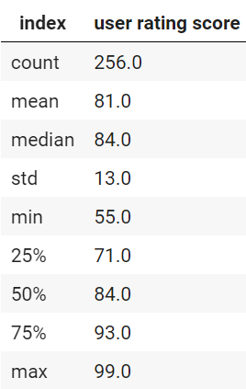
Распределение оценок

Slide 9
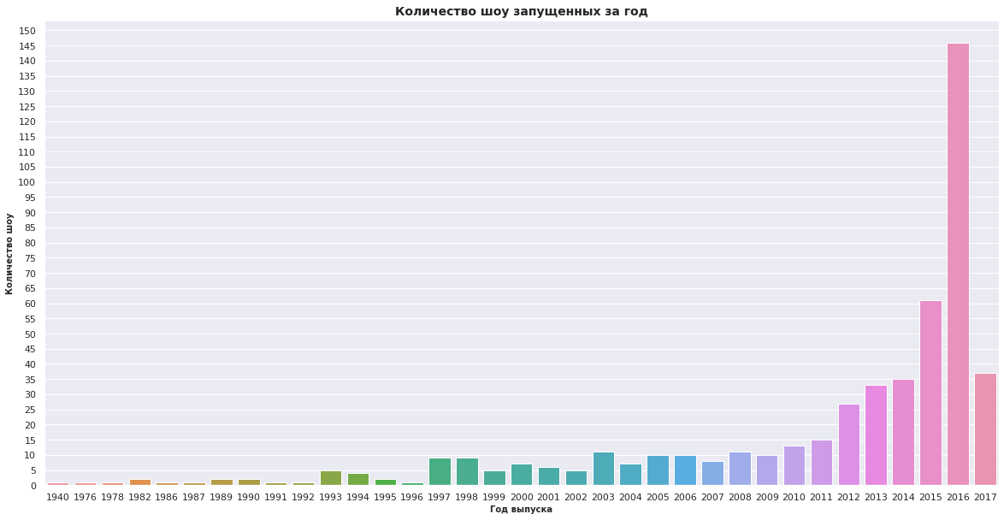
Количество шоу в год

Slide 10
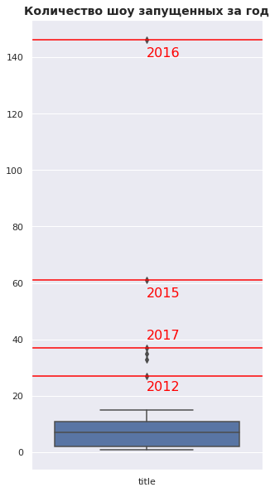
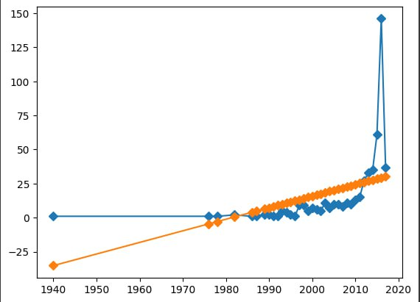
Выбросы (года)

Slide 11
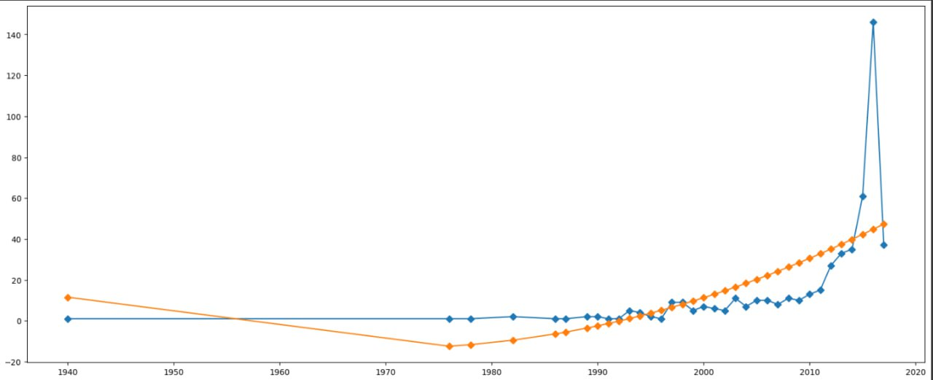
Выбросы (года)

Slide 12
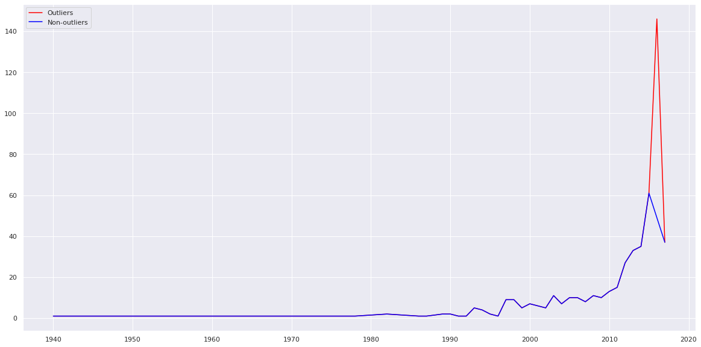
Выбросы (года)

Slide 13
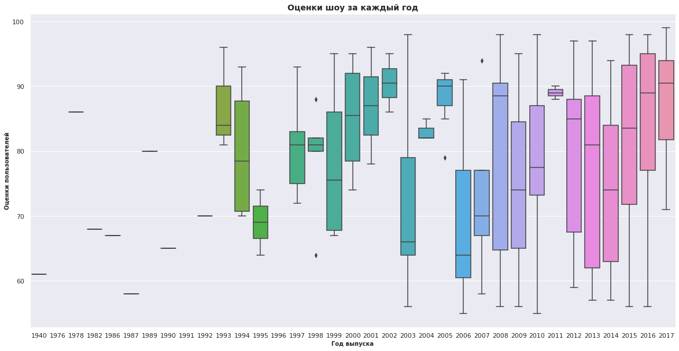
Выбросы (оценки)

Slide 14
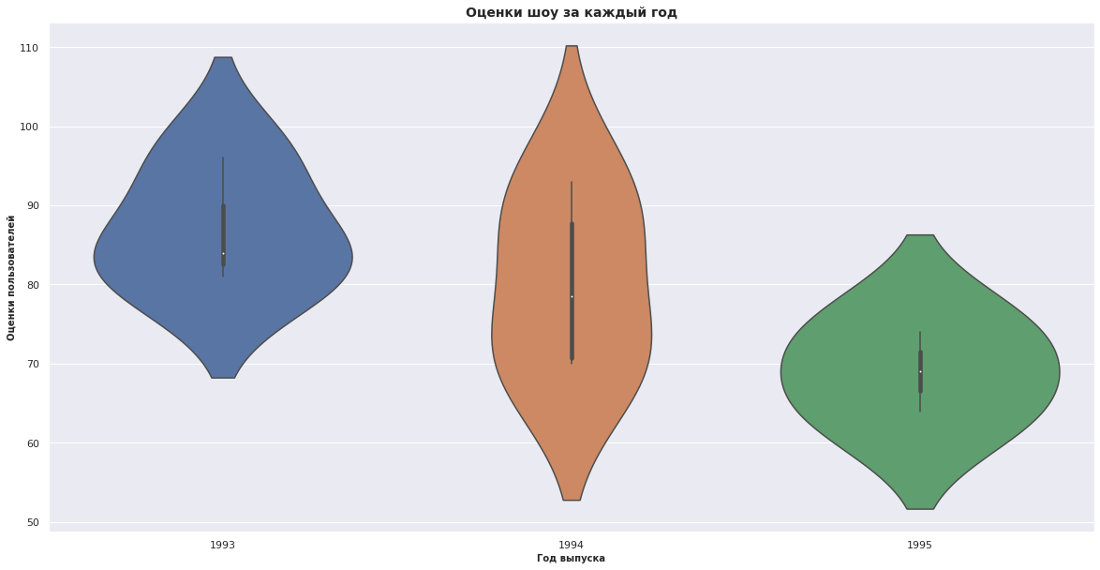
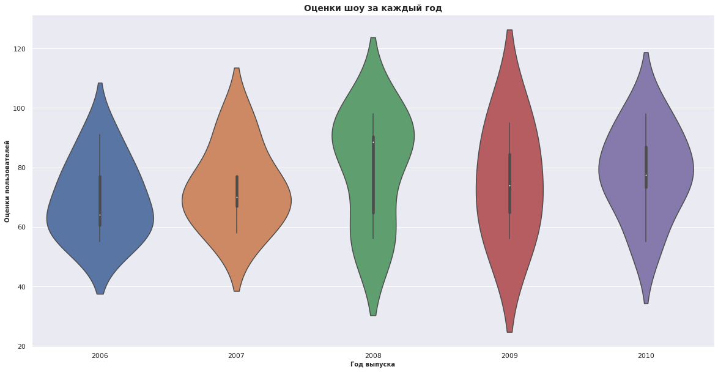
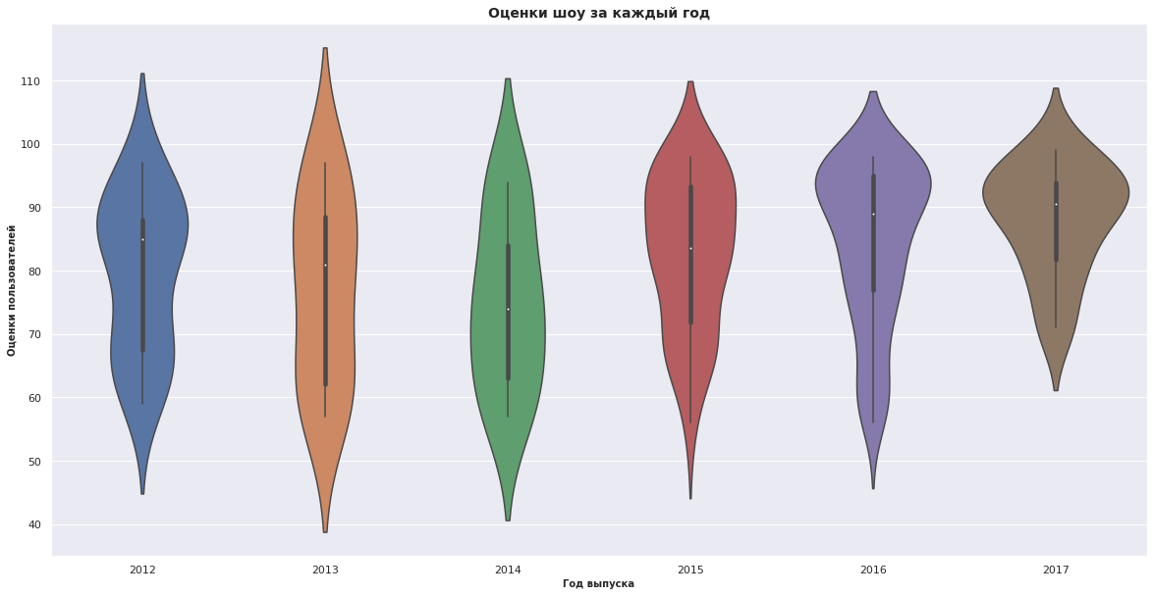
Виолончель анализ оценок

Slide 15
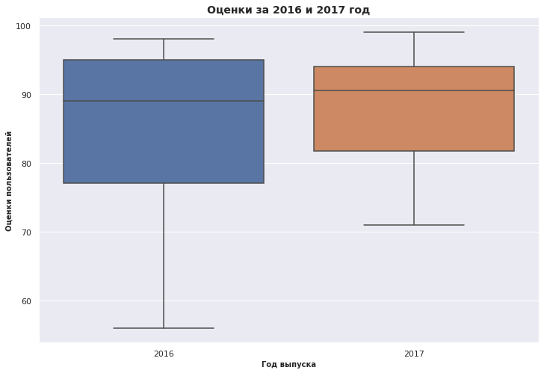
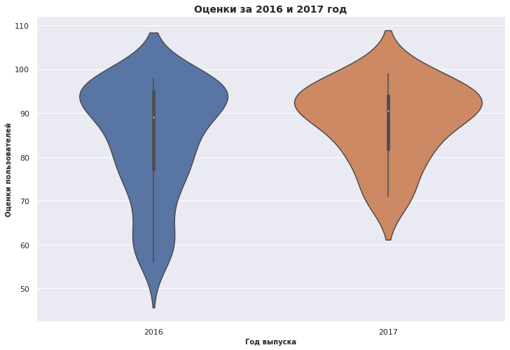
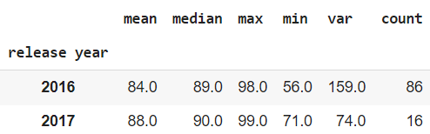
2016 vs 2017

Slide 16
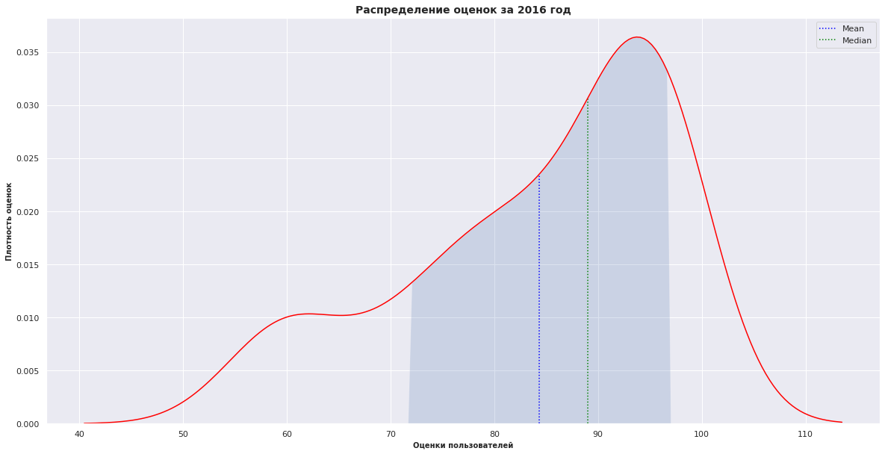
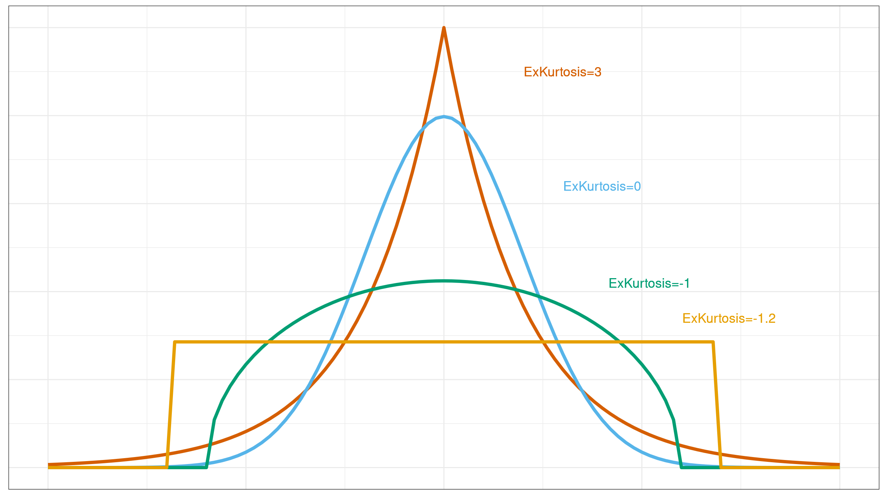
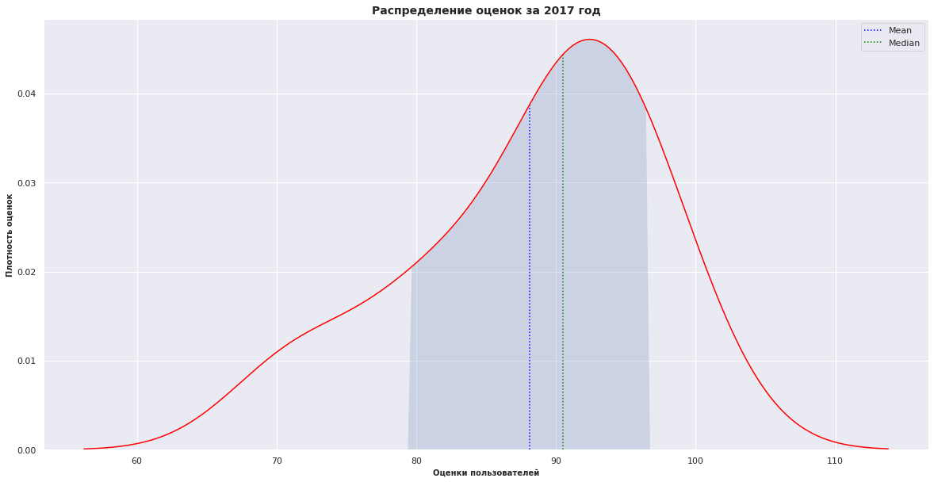
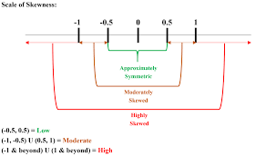
2016 vs 2017
Асимметрия 2016: -0.81 Эксцесс 2016: -0.51
Асимметрия 2017: -0.84 Эксцесс 2017: -0.18

Slide 17
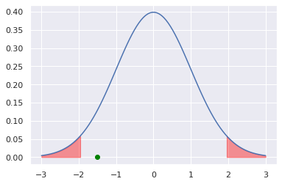
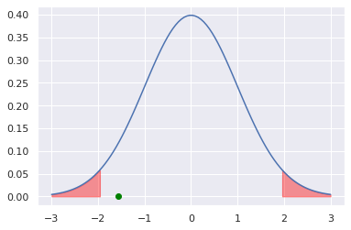
H0: 2016 = 2017
t-тест:-1.50 p-value:0.14
Критическая область: (-inf ; -1.98) (1.98 ; inf)
Z-тест: -1.57
Критическая область:(-inf ; -1.96) (1.96 ; inf)

Slide 18
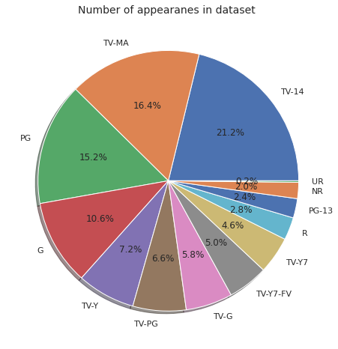
Круговая диаграмма рейтинговых групп

Slide 19
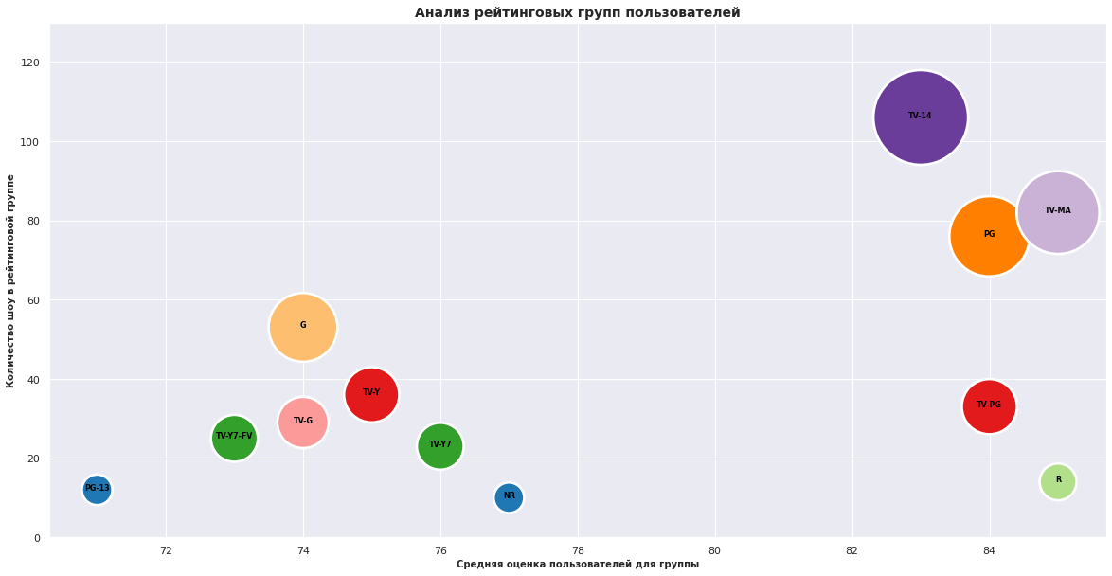
Пузырьковая диаграмма рейтинговых групп

Slide 20

Breaking Bad

Slide 21

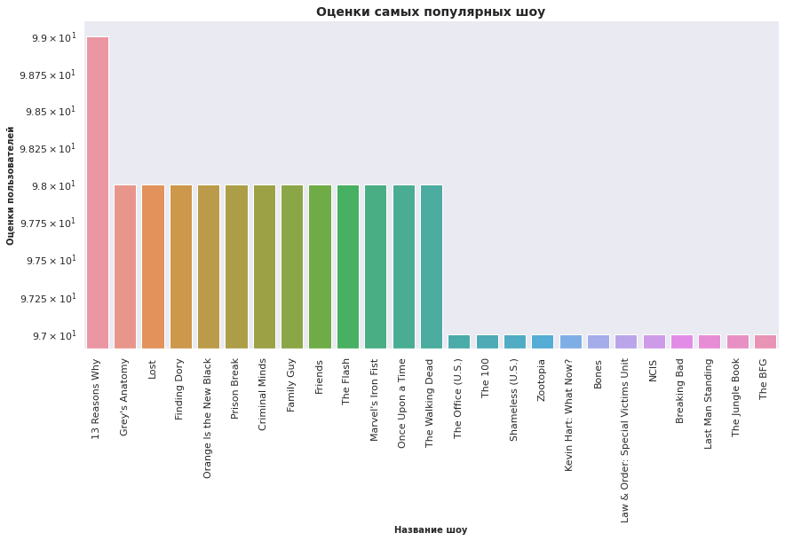
ТОР-25 шоу

Slide 22
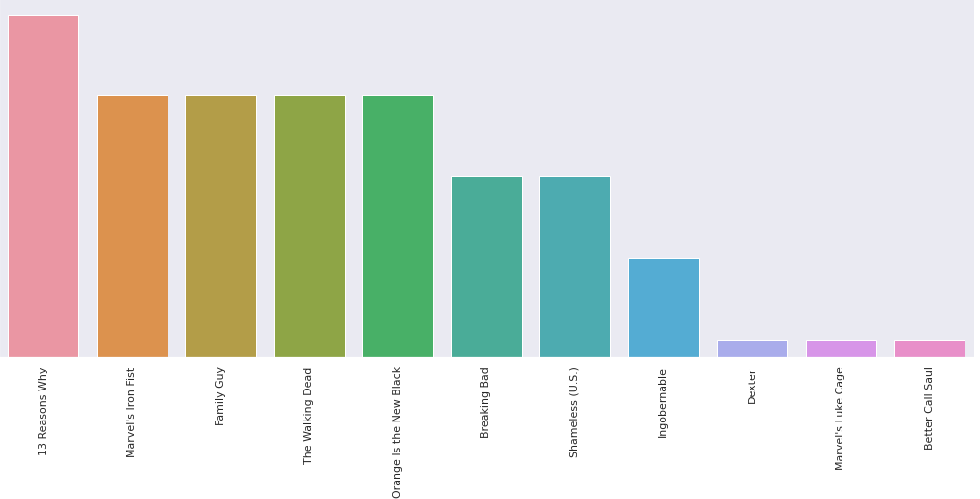
ТОР-10 (TV-MA)

Slide 23
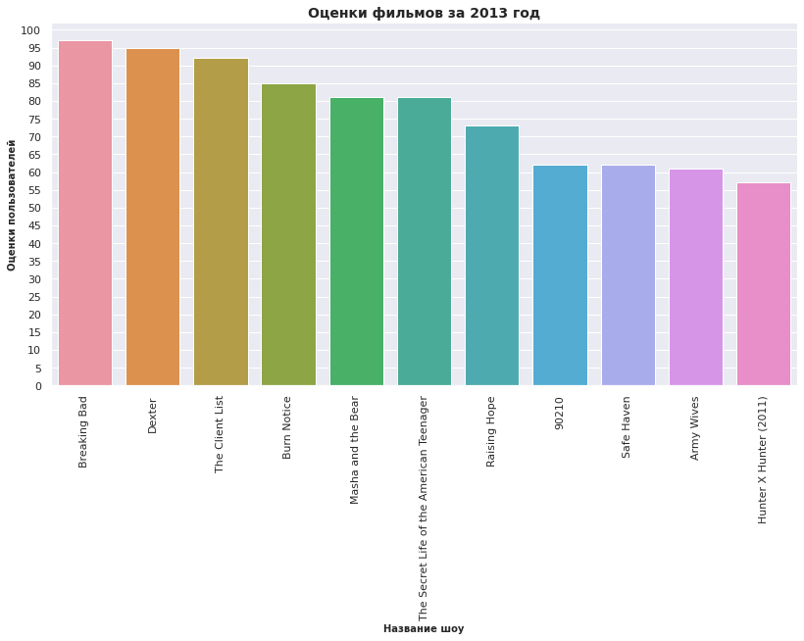
#1 (2013)

